Slide 1
جلسه آموزشی پیرامون نحوه محاسبه صورتحساب برق صنایع از اردیبهشت ماه 1403
معاونت فروش و خدمات مشترکین
پاییز 1403

Slide 2
تعرفه های صنعتی در سال 1402

Slide 3
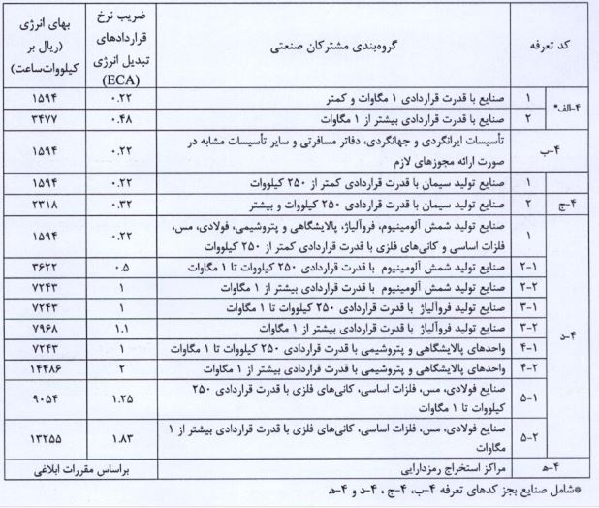
نرخ تعرفه صنعتی در سال 1403

Slide 4
عمده تغییرات ایجاد شده در تعرفه صنعتی
تغییر هزینه تامین برق به 7542 ریال و متوسط نرخ قراردادهای تبدیل انرژی (ECA) به 7243 ریال
افزایش مبلغ آبونمان مشترکان با قدرت 30 کیلووات و بیشتر129769 و مشترکان زیر 30 کیلووات به 14419 ریال
اضافه شدن گواهی صرفه جویی انرژی توسط مشترک ، در صورت خرید گواهی بیشتر از مصرف مازاد انرژی به صورتحساب بعدی انتقال پیدا می کند.
اضافه شدن آیتم مابه التفاوت اجرای مقررات برای مشترکان با قدرت قراردادی بیش از 30 کیلووات تا 1 مگاوات ، در صورت خرید برق و داشتن تعرفه بیشتر از متوسط نرخ بازار
اضافه شدن معافیت های مربوط به آیتم مابه التفاوت اجرای مقررات به شرح زیر:
درصورت احداث نیروگاه توسط مشترک تا سقف انرژی تامین شده از نیروگاه از پرداخت معاف است.
درصورت خرید مشترکین صنعتی از مشترکی که نیروگاه احداث کرده ، آن مشترک از پرداخت مابه التفاوت اجرای مقررات تا سقف متوسط نرخ تعرفه صنایع از ابتدای اردبهشت ماه به بعد معادل 7243 ریال به ازای هر کیلووات ساعت معاف می باشد.
در صورت خرید برق سبز و یا گواهی صرفه جویی ، به میزان خرید ازپرداخت مابه التفاوت اجرای مقررات معاف هستند.

Slide 5
عمده تغییرات ایجاد شده در تعرفه صنعتی
تغییر در محاسبه تجاوز از قدرت از ابتدای مهر ماه برای مشترکان با قدرت 250 کیلووات و بیشتربرمبنای حداکثر قیمت تابلوی دوم بورس (تابلوی سبز) و با ضریب 1.3 و دریافت آیتم تجاوز از قدرت برای مشترکان 30 کیلوواتی
اضافه شدن مشترکین با قدرت 30 کیلووات به مشترکین مشمول بهای راکتیو
تغییر ضریب محاسبه بهای راکتیو از 3 به 6 از مهرماه 1403
تغییر ضریب مورد استفاده بهای انرژی از مهر ماه از 1.2 به 1.3 قیمت بازار عمده فروشی
تغییر در نحوه محاسبه ساعات خرید از شبکه از ساعات تعریف شده درشرکت توزیع به ساعات تعریف شده در مدیریت شبکه از مهرماه
اضافه شدن آیتم بستانکاری خرید خارج بازار درصورتحساب ناشی از خرید مازاد مشترک بر اساس 75 درصد متوسط قیمت برق در تابلوی اول بورس برای مشترکان بالای 1 مگاوات

Slide 6
عمده تغییرات ایجاد شده در تعرفه صنعتی
تغییر در نحوه محاسبه بهای راکتیو به شرح زیر :
در مشترکان با قدرت مصرفی بالای 1 مگاوات مجموع بهای انرژی به اندازه 98 درصد انرژی بدون احتساب خرید مشترک با قیمت حداکثر قیمت بازار عمده فروشی (از ابتدای اردیبهشت ماه با ضریب 1.2 و از ابتدای مهر ماه ضریب 1.3) و 2 درصد انرژی بدون خرید با قیمت نرخ تجدید پذیر و 98 درصد مابه التفاوت اجرای مقررات بدون لحاظ معافیت ها و آبونمان و تجاوز از قدرت
در مشترکان با قدرت مصرفی کوچکتر یا مساوی 1 مگاوات مجموع بهای انرژی بدون احتساب خرید مشترک با قیمت حداکثر قیمت بازار عمده فروشی (از ابتدای اردیبهشت ماه با ضریب 1.2 و از ابتدای مهر ماه ضریب 1.3) و مابه التفاوت اجرای مقررات بدون لحاظ معافیت ها و آبونمان و تجاوز از قدرت

Slide 7
عمده تغییرات ایجاد شده در تعرفه صنعتی
اضافه شدن هزینه ترانزیت برای مشترکین با قدرت بیش از 30 کیلووات تا 1 مگاوات بر اساس قدرت مصرفی و برای مشترکان روی سطح فشار متوسط به اندازه مجموع هزینه انتقال و فوق توزیع و فشار متوسط و برای مشترکان روی سطح فشار ضعیف به اندازه مجموع هزینه انتقال و فوق توزیع و فشار ضعیف
ترانزیت مشترکان با قدرت قراردادی بیشتر از 1 مگاوات تا 5 مگاوات بر اساس قدرت مصرفی و مشترکان بیشتر از 5 مگاوات بر اساس قدرت قراردادی

Slide 8
سایر موارد
بر اساس آخرین تغییرات دستورالعمل توسعه مبادلات برق در بورس انرژی تمامی مشترکین با قدرت قراردادی بیشتراز 30 کیلووات تا 1 مگاوات دارای قابلیت رویت پذیری و کنترل پذیری می توانند برق خود را از طریق شرکت های خرده فروش از بورس یا معاملات دو جانبه تامین نمایند.
در این صورت اگرتعرفه آن ها از متوسط نرخ بازار بیشتر باشد، مشمول مابه التفاوت اجرای مقررات می شوند . اما مشترکان سایرمصارف این دسته ، درصورت خرید برق سبز یا گواهی صرفه جویی از پرداخت مابه التفاوت اجرای مقررات معاف می باشند.
همچنین مشمول هزینه ترانزیت شده به این صورت که مشترکان روی سطح فشار متوسط به اندازه مجموع هزینه انتقال وفوق توزیع و فشار متوسط و برای مشترکان روی سطح فشار ضعیف به اندازه مجموع هزینه انتقال و فوق توزیع و فشار ضعیف

Slide 9
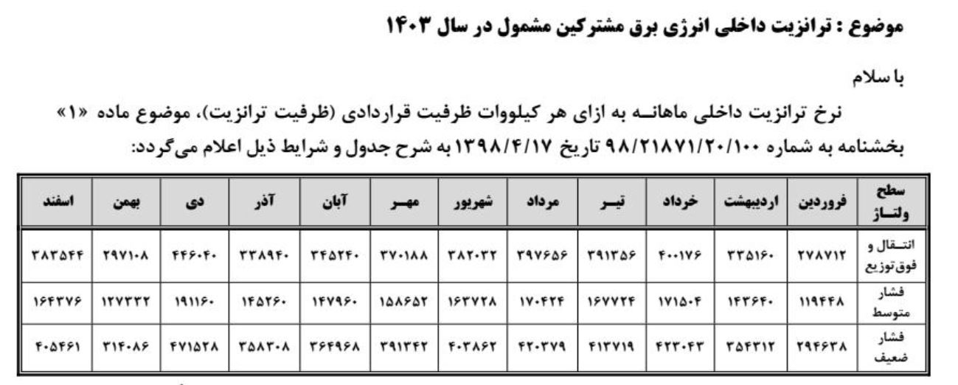
نرخ ترانزیت برق

Slide 10
با تشکر از همراهی شما

